Slide 1
移動体通信の経済分析
ミクロ事例研究2015
通信班
石崎亜由美、萩原慎

Slide 2
1.MVNOとは

Slide 3
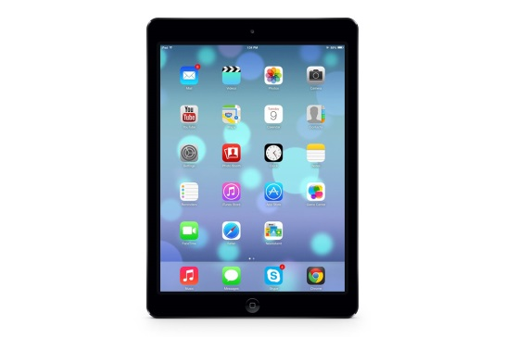
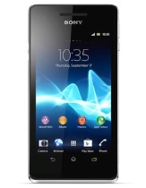
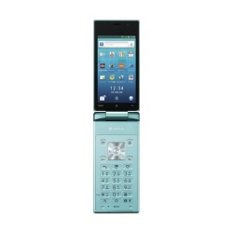
MVNOとは
MNO：電波の割当をうけて通信サービスを提供する電気事業者
MVNO：MNOから無線ネットワークを借りて
自社ブランドのサービスを提供する電気通信事業者
New!
MNO
ドコモやａｕなど
通信ネットワークの提供
MVNO
ネットワーク
使用料の支払い
モバイル通信サービスの提供
ユーザー

Slide 4
MVNOとは
MVNOの提供する通信サービス
－通信速度 遅い
－速度制限のかかるデータ通信量の上限が低い
－月額料金 安い
例えば…
【MNO】
NTTドコモ
「Xiパケ・ホーダイライト」
月3GBの容量制限
月額4700円
【MVNO】
U-NEXT
「U-mobile*d スタンダード」
月3GBの容量制限
月額1680円

Slide 5
2.需要曲線・費用曲線の推定

Slide 6
需要曲線の推定

Slide 7
使用したデータ
2005年1月から2014年3月までの110の月次データ
変数名 | 出所 | 説明
契約数 | 電気通信事業者協会 「携帯電話契約数」 | 携帯電話契約数で、PHS・BWAは含まれない（単位：万件）
携帯電話通信の価格 | 総務省 「消費者物価指数」 | 平成22年基準消費者物価指数 のうち、 携帯電話通信料の消費者物価指数
実質所得 | 総務省「家計調査」 | 総務省「家計調査」の家計所得を、CPIを使って実質化したもの（単位：円）
携帯電話機の価格 | 総務省 「消費者物価指数」 | 平成22年基準消費者物価指数 のうち、 携帯電話の消費者物価指数
月ダミー |  | 基準月＝3月

Slide 8
ARMAXで需要の価格弾力性の推定
Step1
Granger因果性の検定
Step2
定常化の処理
対数
1階階差
ADF検定で弱定常性に
なっていることを確認
Equation | Exclueded | p値
契約数（対数） | 価格（対数） | 0.721
価格（対数） | 契約数（対数） | 0.604

Slide 9
ARMAXで需要の価格弾力性の推定
Step3
ARMAXモデルの中でAICが最も小さいものを選択
Step4
系列相関の消滅の確認し、
価格弾力性の推定値を
確認する
余剰分析では使用せず
モデル | AIC
AR(1) | -972.13
MA(1) | -972.14
AR(1) MA(1) | -975.06
AR(2) | -972.35
MA(2) | -972.37
AR(2) MA(1) | -970.37
AR(3) | -972.15
AR(3) MA(1) | -970.18
AR(3) MA(2) | -970.41
需要の価格弾力性
推定値 | p値 | 95％信頼区間
-0.014 | 0.945 | -0.4047 | 0.3774

Slide 10
先行研究における
需要の価格弾力性の利用
論文 | 弾力性 | 使用データ
Okada and Hatta(1999) | -3.963 | 1992年～1996年の家計調査データ
河村・実積・安藤(2000) | -1.34～-1.3683 | 1998年と1999年に、 関東地方1都6県で行ったアンケート調査
Iimi(2005) | -1.29～-2.43 | 1996年～1999年のデータ
中村・実積(2006) | -0.18 | 1997年～1999年に、 関東地方1都6県で行ったアンケート調査
〇需要の価格弾力性
・-1.34 (5つの値の中央値)
〇需要曲線
・線形と対数線形(価格弾力性が一定)の両方で試す
・MNOとMVNOで価格弾力性が同じと仮定
・2015年3月の契約数と価格を使用

Slide 11
費用曲線の推定

Slide 12
MNO市場の費用曲線の推定
・ドコモ、KDDI、ソフトバンク3社の有価証券報告書(2010年3月～2015年3月)を使用
※KDDIは、2012年度以降セグメント定義が変更され、携帯事業のみのデータが不明なため2011年度までのデータを使用
※ドコモ・KDDIは、四半期データ。ソフトバンクは、ソフトバンクモバイル(株)のみのデータが分かる年次データ。
・携帯通信(移動通信)事業の費用を契約数で割って平均費用(月額)を計算
・端末価格(6万円÷24ヶ月=2500円)は除いた値で計算

Slide 13
〇縦軸
月額あたり平均費用(円)
※端末原価除く
〇横軸
契約数(万)

Slide 14
MVNO市場の費用曲線の推定
・ドコモ、KDDI、ソフトバンク3社が出している、MVNO業者向け卸携帯電話サービス概要の説明資料(最新)を使用
・MVNOユーザの平均通話時間を60分、平均データ通信量を3GBと仮定
〇音声通話原価
基本料700円、通話料14円/30秒
〇データ通信原価
94.5万円(ドコモ)、116.6万円(KDDI)、351.7万円(ソフトバンク) ※10Mbpsあたり
⇒限界費用(1契約当たり、月額)は、2936円

Slide 15
3.需要曲線・費用曲線 による余剰分析

Slide 16
需要曲線・費用曲線による余剰分析
〇2010年3月～2015年3月で、余剰がどれだけ変化したかを計算
市場 | 余剰 | 余剰の変化分(億円) '10.03-'15.03
 |  | 需要曲線が線形 | 需要曲線が対数線形
MNO | 消費者余剰 | +1308 | +5277
 | 生産者余剰 | +4477 | +2547
 | 総余剰 | +5785 | +2730
MVNO | 消費者余剰 | +171 | +451
 | 生産者余剰 | +67 | -122
 | 総余剰 | +238 | +328

Slide 17
4.数値解析法による 余剰分析

Slide 18
数値解析法による余剰分析

Slide 19
数値解析法による余剰分析

Slide 20
数値解析法による余剰分析
$$p_{t}$$
$$D_{t}$$
$$p_{t+1}$$
$$D_{t+1}$$
単位：万円
A
C
E
2010年3月～2015年3月
B
AC
$$q_{t}$$
$$q_{t+1}$$

Slide 21
4.VARを使った余剰分析

Slide 22
使用したデータ
2005年1月から2014年3月までの110の月次データ
変数名 | 出所 | 説明
契約数 | 電気通信事業者協会 「携帯電話契約数」 | 携帯電話契約数で、PHS・BWAは含まれない（単位：万件）
携帯電話通信の価格 | 総務省 「消費者物価指数」 | 平成22年基準消費者物価指数 のうち、 携帯電話通信料の消費者物価指数
実質所得 | 総務省「家計調査」 | 総務省「家計調査」の家計所得を、CPIを使って実質化したもの（単位：円）
携帯電話機の価格 | 総務省 「消費者物価指数」 | 平成22年基準消費者物価指数 のうち、 携帯電話の消費者物価指数
月ダミー |  | 基準月＝3月

Slide 23
VARによる余剰分析
MNO市場
インパルス応答関数を用い、
価格に1単位の衝撃を与えた場合の
数量の変化を求める
$$X_{0}$$
8000
$$X_{1}$$
MNO市場の消費者余剰の増分は
3588.5（万円）
7999.7
13792
13797

Slide 24
VARによる余剰分析
MVNO市場
インパルス応答関数を用い、
価格に1単位の衝撃を与えた場合の
数量の変化を求める
$$X_{0}$$
4008.3
$$X_{1}$$
MVNO市場の消費者余剰の増分は
157.22（万円）
4008.2
1206.0
1206.4

Slide 25
5.おわりに

Slide 26
分析の限界と今後の課題
分析の限界
今回求めたMNO市場の余剰の変化には、時間の経過により携帯電話契約数が増加したことや、MVNOの普及以外の効果が含まれている。MVNOが普及したことによる経済厚生の変化をとらえきれていない。
今後の課題
今回は集計されたデータを使ったが、パネルデータなどの個票データを使って、MVNOが普及することにより携帯電話通信の料金が減少した、あるいは契約数が増加した等の因果効果の推定することが今後の課題である。

